Slide 1
金沢市議会９月議会
金沢市議会議員
広田みよ

Slide 2
市長提案
○新幹線・オリンピック・観光に向けた取り組みは加速
○公共事業さらに増やす
○社会保障は増えて大変
○市民行政評価で子どもの医療費は削減？？
○場外車券売場には歯止めかけられない
○消費税増税は仕方ない
○志賀原発は国の動向を注視する

Slide 3
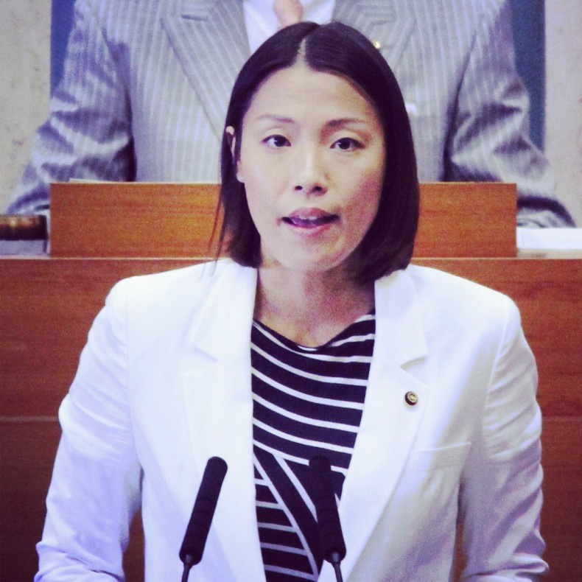
広田みよ 一般質問
○子ども・子育て支援制度について
○公園整備について
奥卯辰山公園、城北市民運動公園
○不妊治療助成制度について
○福島原発事故と志賀原発について

Slide 4
採決
○野町・弥生・泉中の小中一貫教育には
賛同できない
○森本工業団地の土地取得には反対

Slide 5
意見書は否決・・
○２０１４年４月からの消費税増税の中止を求める意見書
○「ブラック企業」への厳正な対処を求める意見書
○福島第１原子力発電所の汚染水流出問題の解決を求める意見書
○国民の「知る権利」を侵害する「特定秘密保護法案」に反対する意見書

Slide 6
陳情も否決・・
○治安維持法犠牲者への国家賠償を求める意見書の提出を求める
○年金２．５％削減中止を求める請願

Slide 7
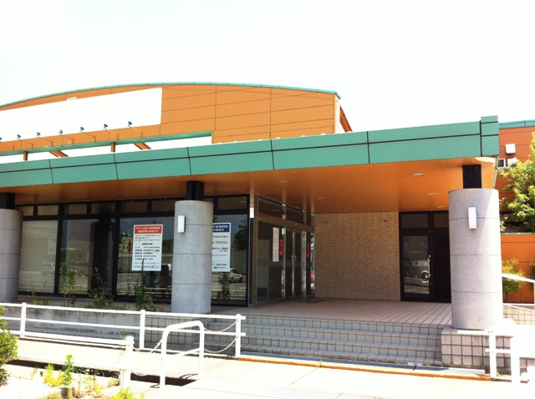
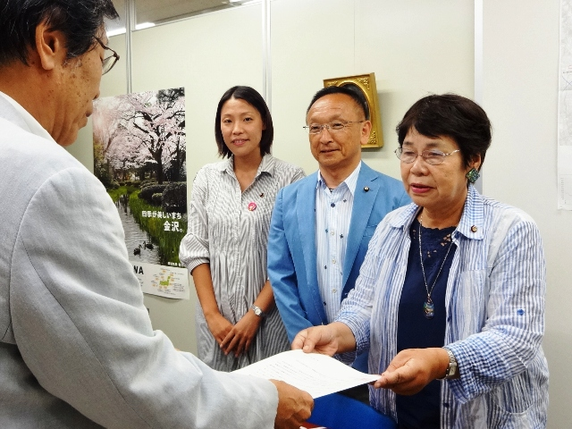
競輪場外車券売場 今度は近岡町に！
「金沢のまちづくりに
ギャンブルはいらない」
と申し入れ。
→町会の同意得られず
事業者断念

Slide 8
１２月議会
１２月２日（月） 開会
１２月１０（火），１１（水），１２日（木） 一般質問
１２月１３日（金） 委員会審査
１２月１６日（月） 最終本会議

Slide 9
